Slide 1
Representation Learning of Knowledge Graphs with Hierarchical Types
2016 IJCAI
Tsingua University

Slide 2
Introduction
知识图谱提供了有效的结构化信息，在信息检索和问题回答中起着至关重要的作用。
  一般表示成三元组 (head entity, relation, tail entity), 缩写(h; r; t)
表示学习把节点和边映射到连续低维语义空间
以往工作：
  大多数传统方法只关注三元组中的结构化信息，而不太关注位于层次实体类型中的丰富信息

Slide 3
idea
直觉：拥有多种类型的实体在不同的场景中应该有不同的表示
提出了一种新颖有效的知识表征学习方法——类型体现知识表征学习(Type-embodied Knowledge Representation Learning, TKRL)

Slide 4
Translation-based Models
不同的翻译模型的区别在于：关系映射的空间不同
  TransE 将实体和relation投射到相同的向量空间中，将relation解释为头尾部实体之间的平移向量，假设尾部 t 的 embedding 在 h+r 的邻域中
    Energy function: E(h,r,t) = ||h + r − t||
  TransH: 将relation解释为 relation-specific hyperplanes 里的平移操作
  TransR: 独立的实体和关系空间，在判断实体之间的距离时将实体从实体空间投射到 relation-specific space
  TransD: 同时考虑实体和关系的多样性，通过实体和关系构建动态映射矩阵
  其他工作将多步关系路径信息编码到KG表示学习中

Slide 5
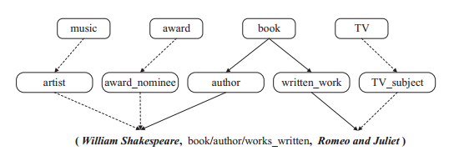
Problem
Problem：TransE在建模 N to 1,1 to N 和 N to N关系时存在问题，因为每个实体在每个场景中只有一个表示
Notes:
不同粒度的语义概念被视为不同层的子类型

Slide 6

Approach
明确Hierarchical Type Structure(语义概念）
  层次类型信息是指实体在不同场景中可能扮演的不同角色
  c = {c(1), c(2), … c(k)}
提出TKRL模型: 实现不同类型实体的多重表示
  为有层次结构构造的类型c设置了类型特定投影矩阵Mc
  提出两个分层 encoder 构造投影矩阵
Notes:
TransE模型定义了一个能量函数来衡量正例三元组和负例三元组之间的差异，模型的目标是最小化能量函数，

Slide 7


General Form of Type Encoder
一般形式的encoder: 实体e的投影矩阵Me为所有类型矩阵的加权和:
根据KG提供的relation-specific的类型信息, 投影矩阵Mrh将是
Notes:
通用类型编码器，实体e的所有投影矩阵在不同场景下都是相同的。KG提供的relation-specific的类型信息(提供了实体在特定关系中可能属于的类型投影矩阵Mrh

Slide 8
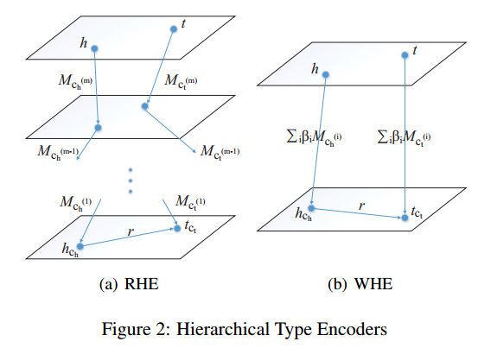

Recursive Hierarchy Encoder(RHE)
一般形式投影矩阵

Slide 9


Weighted Hierarchy Encoder(WHE)
RHE的问题：映射实体时，层次结构中不同粒度的子类型的重要性可能会有所不同
于是提出加权层次编码器(WHE)
Notes:
WHE不使用递归运算对不同粒度的子类型进行编码，而是将这些不同权重的投影矩阵相加.
我们在c (i)和c (i+1)之间设计了一个比例递减的权重策略

Slide 10
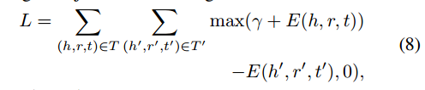

Objective Formalization
以负抽样为训练目标的基于边际的分数函数：
负三元组构造：
Notes:
由于知识图中不存在显式的负三元组，故t0构造如下:。其中正三元组中的头或尾随机替换为e中的任何其他实体。我们还在负抽样中添加了关系替换，以获得更好的关系预测性能。此外，如果替换后的新三元组已经在T中，则不会被视为负样本。

Slide 11

Type Information as Constraints
名为软类型约束(STC)的负采样方法, 扩大相似实体之间的距离
直观理解：在E_c中选择实体的概率比选择不在E_c中的实体的概率大k倍
Notes:
在训练中，我们以等概率从E中的所有实体中选择负实体样本。在这种情况下，共享相同类型的实体倾向于聚类并具有相似的表示，这实际上成为实体预测错误的主要原因。为了解决这一问题，我们提出了一种名为软类型约束(STC)的负采样方法。在关系特定类型信息的约束下，STC提高了选择具有相同类型实体的概率，从而扩大了相似实体之间的距离。选择相同类型实体的概率如下:

Slide 12
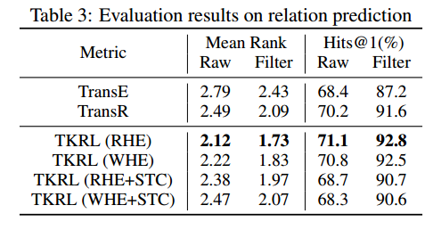
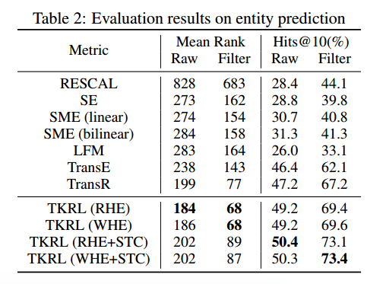
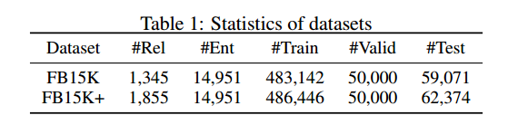
Evaluation
数据集：
  FB15K
  长尾数据集 FB15K+
任务：
  知识图完成：实体预测和关系预测
  三元组分类
Notes:
在知识图完成和三重分类两个任务上评估了模型，并进一步探讨了长尾数据集上的性能。
模型在上述任务上都明显优于所有基线，特别是在长尾分布下。这表明我们的模型能够捕获层次类型的信息，这在构建知识图表示时是很重要的。

Slide 13
Conclusion
知识图的表示学习旨在将实体和关系编码为连续的低维向量空间。大多数现有的方法只关注于学习具有三元组结构信息的表示，而忽略了大多数知识图中可以收集到的层次实体类型的丰富信息。
提出了一种方法，称为类型体现的知识表示学习(TKRL)，利用层次实体类型的优势。我们建议实体应该有不同类型的多个表示。更具体地说，我们将层次类型视为实体的投影矩阵，并使用两个类型编码器来建模层次结构。同时，类型信息也被用作特定于关系的类型约束。
在知识图完成和三重分类两个任务上评估了模型，并进一步探讨了长尾数据集上的性能。
模型在上述任务上都明显优于所有基线，特别是在长尾分布下。这表明我们的模型能够捕获层次类型的信息，这在构建知识图表示时是很重要的。

